Slide 1


Slide 2
indice
Introduzione .................................................................................................................. 5
Architettura:
Schema ........................................................................................................................................ 6
Seed e Web Seed ..................................................................................................................... 7
Peers ............................................................................................................................................. 7
Leecher ........................................................................................................................................ 7
Swarm .......................................................................................................................................... 7
Tracker ......................................................................................................................................... 8
File .torrent .................................................................................................................................. 8
Client BitTorrent .......................................................................................................................... 8
Magnet ........................................................................................................................................ 8

Slide 3
Indice
Protocolli utilizzati:
Peer-to-Peer ............................................................................................................................... 9
Funzionamento:
Scambio file ...................................................................................................................................... 10-16
Algoritmi utilizzati:
Piece download strategy:
Strict policy ........................................................................................................................................... 17
Rarest first ............................................................................................................................................. 17
Random first ........................................................................................................................................... 18
Endgame Mode ..................................................................................................................................... 18-19
Choking e Optimistic Unchoking ...................................................................................................................... 20
Antisnubbing ........................................................................................................................................................ 20

Slide 4
Indice
Rischi ....................................................................................................................... 21
Consigli d’uso per proteggersi .......................................................................... 22

Slide 5
Introduzione
BitTorrent è un protocollo peer-to-peer (P2P) creato per distribuire e condividere file in Internet
Sviluppato da Bram Cohen nel 2002 in Python
Obiettivo: realizzare e fornire un sistema efficiente in grado di distribuire lo stesso file verso numerosi utenti che possano sia scaricarlo che condividerlo allo stesso tempo

Slide 6
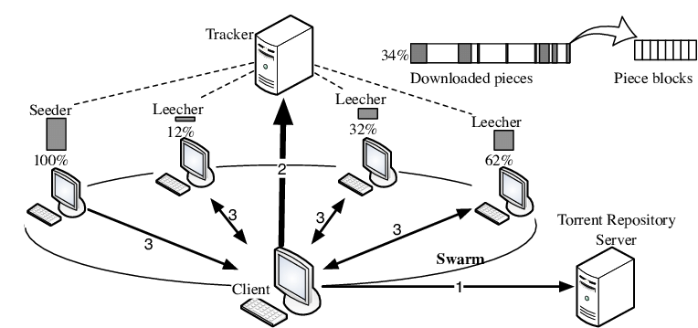
Architettura: Schema
Client va a prendere dei metadati da un web server pubblico ‘Torrent Repository Server’
Client annuncia al Tracker di voler entrare nello swarm (numero di seed e peer che hanno lo stesso file), a cui risponde con una lista di peer
Tenta di stabilire delle connessioni TCP con gli altri peer al fine di mandare e ricevere i file

Slide 7
Architettura
Seed: nodo che dispone di tutte le parti di un file e lo condivide con chi non ha ancora completato il download del file
Web Seed: capacità del client di scaricare parti di torrent da una fonte HTTP
Peer: nodo che non ha ancora tutte le parti di un file, mentre le scarica le condivide con gli altri peer
Leecher (= sanguisuga): nodi che scaricano i file, senza condividerli e in alcuni casi possono essere bannati
Swarm: numero complessivo di seed e peer che condividono lo stesso file

Slide 8
Architettura
Tracker: utilizzati per trovare i nodi che possiedono il file, alcuni client possono essere settati come tracker ed essi si occuperanno di richiedere ad altri tracker eventuali nodi
File .torrent: file di dimensioni ridotte, contiene una lista di informazioni codificate tramite hash che descrivono i frammenti, la loro integrità, inoltre contiene tracker e web seed
Magnet: link utili alla condivisione, si occupa di contattare i tracker per recuperare informazioni sui frammenti del file (formato link: magnet:?xt=urn:btih:hash(SHA1)&dn=title&tr=tracker )
Client BitTorrent: software in grado di utilizzare il protocollo

Slide 9
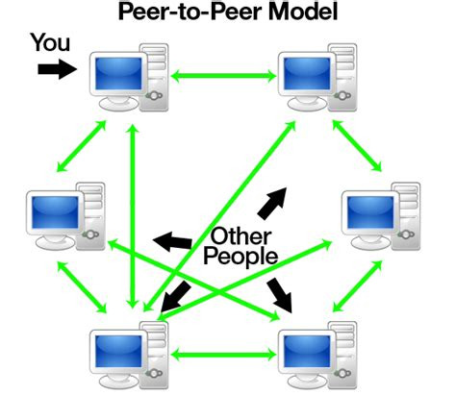
Protocolli utilizzati
Peer-to-Peer: modello di architettura logica in cui gli host possono svolgere la funzione sia di client che di server.
Due modelli di peer-to-peer sono centralizzato e decentralizzato:
Centralizzato: ha un server che conosce e amministra i dati all’interno dei nodi
Decentralizzato: ogni nodo è un peer che può funzionare come client o server

Slide 10
Funzionamento
Il funzionamento di BitTorrent avviene tramite i seguenti passi:
Scambio dei dati:
Alcune connessioni peer-to-peer scelgono un singolo peer per lo scaricamento completo del file
BitTorrent scarica il file da diversi peer, dividendolo in pezzi da 256Kb o 512Kb
Sceglie dei pezzi tramite il ‘Piece download strategy’, utilizzando anche alcuni algoritmi di ‘choking’
Obiettivo finale: replicare tutti i pezzi per arrivare al file completo

Slide 11
Funzionamento: Scambio dei dati
Un peer instaura una connessione TCP tramite 3Way Handshake con un altro peer che è in attesa
Questa connessione può essere troncata in caso di peer_id errato
Dopo l’handshake, viene mandato il Bitfield (una struct di dati che consiste in uno o più bit allocati per motivi specifici):
Opzionale
Lunghezza variabile, indica i frammenti posseduti dal peer che manda il messaggio
Inizio richieste di frammenti attraverso le request
<len=0001+X><id=5><bitfield>

Slide 12
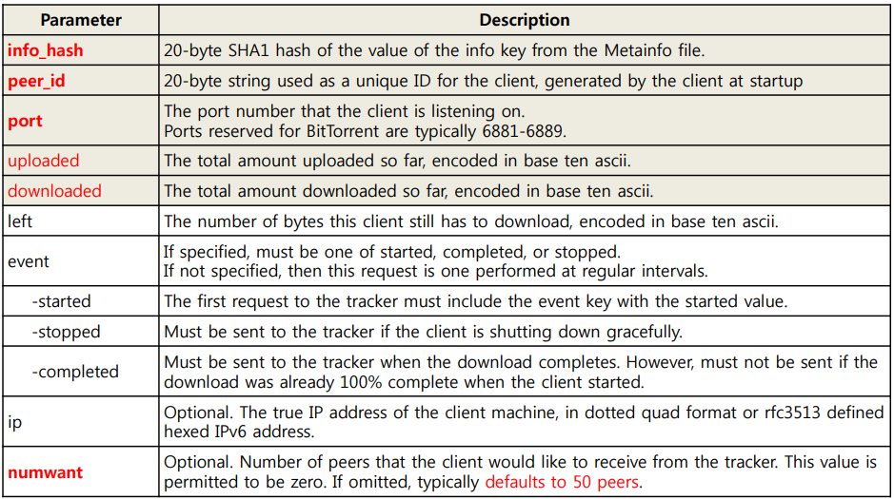
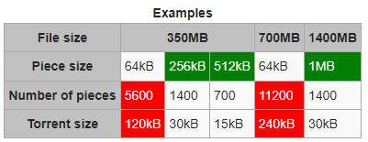
Funzionamento: Scambio di dati
Request:
Lunghezza fissa (16 kiB), al cui interno nel cui body sono presenti le informazioni riguardanti il piece richiesto
Se uno dei peer ha le informazioni richieste, si passa all’upload del frammento attraverso un messaggio di tipo Piece
<len=0013><id=6><index><begin><length>
Piece:
Messaggio di dimensione variabile contenente delle informazioni da scaricare per poi messi insieme formare il file completo

Slide 13
Funzionamento: scambio di dati
Have:
Quando un piece viene ricevuto e scaricato, viene controllato tramite hash e la ricezione del file viene resa nota agli altri peers (connessi al client), tramite l’invio di questo messaggio have che ha una lunghezza fissa
<len=0005><id=4><piece index>
Cancel:
Presenta la stessa struttura della request, generalmente sono inviati verso la fine del download (endgame mode), per velocizzare la fine del download manda a tutti delle request per tutti i pieces, ma allo stesso tempo invia delle cancel a tutti ogni volta che un pezzo già posseduto arriva
<len=013><id=8><index><begin><length>

Slide 14
Funzionamento: scambio di dati
Keep – alive:
Vengono spediti questi messaggi di 0 byte e servono a mantenere la connessione se non sono stati dati comandi per un determinato tempo (solitamente TTL = 128), non contiene né body né ID
Keep-alive: <len=0000>

Slide 15
Funzionamento: scambio di dati
I messaggi qui presentati servono principalmente ad aggiornare lo stato della connessione:
Choke <len=0001><id=0>:
Messaggio con lunghezza fissata, senza body che serve a bloccare una richiesta di upload
Unchoke <len=0001><id=1>:
Messaggio con lunghezza fissata, senza body che serve ad accettare una richiesta di upload
Interested <len=0001><id=2>:
Se il peer remoto è interessato in qualcosa che il client ha da offrire
Not interested <len=0001><id=3>

Slide 16
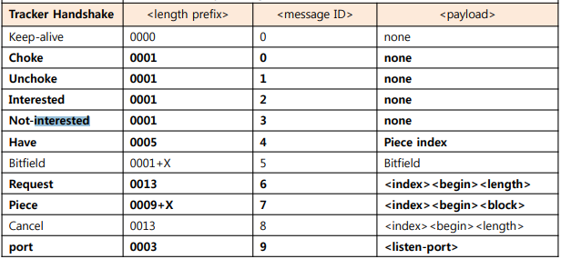
Funzionamento: Tabella tracker

Slide 17
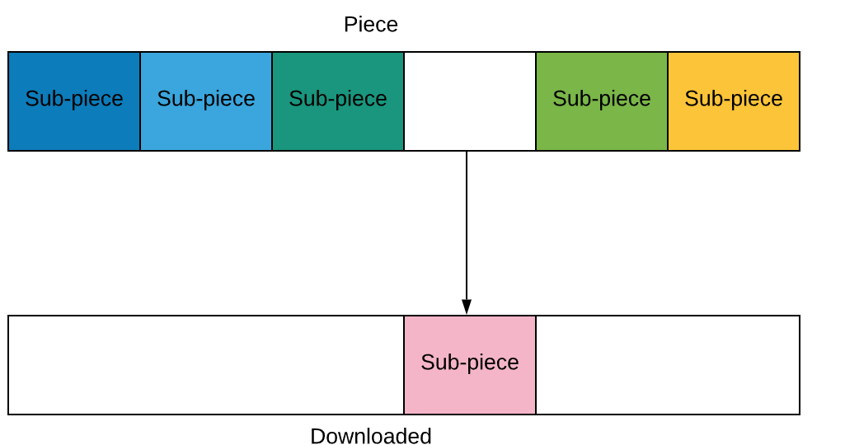
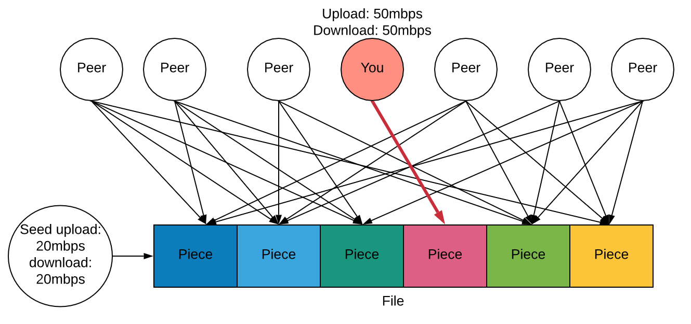
Algoritmi: Piece download strategy
Strict policy: ogni piece viene diviso in sub-pieces, quando uno di questi viene richiesto, tutti gli altri sub vengono richiesti
Rarest first: dopo il primo piece, viene scelto il piece più raro all’interno dello swarm

Slide 18
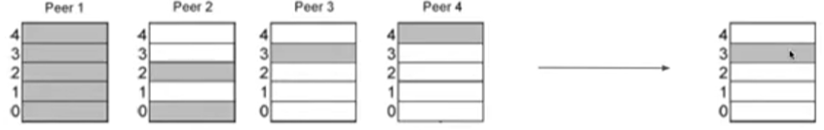
Algoritmi: Piece download strategy
Random First: sceglie il primo file in modo randomico e poi viene applicato il Rarest First, a causa della possibilità di rallentamento
Endgame Mode: serve a preventivare un delay dei download a causa di un download lento di un peer

Slide 19
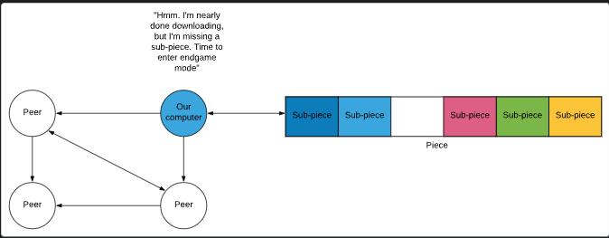
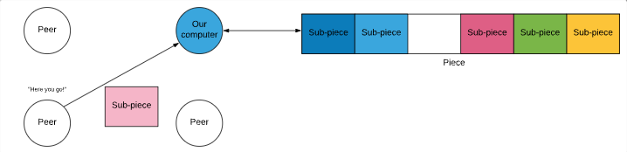
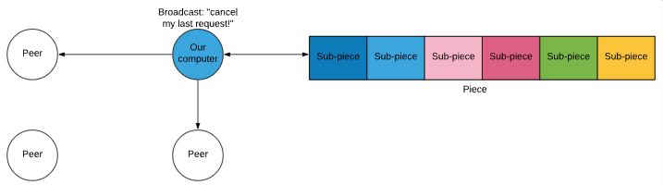
Algoritmi: Endgame Mode
Manda in broadcast una request per un sub-piece a tutti gli altri peers
Se uno dei peer ha il sub mancante, viene mandato al client a cui serve
Quando il sub arriva, il client manda agli altri peer un messaggio cancel per fare in modo che gli altri peer ignorino la request precedente

Slide 20
Algoritmi: Choking
Choking: pratica per cui un peer si rifiuta di inviare parti di file ad un client (solo nel caso in cui il client è un seed, è blacklistato o sta caricando a pieno regime)
Optimistic Unchoking: peer a cui il client fa l’upload indistintamente da ogni download in corso, serve per scoprire delle connessioni migliori mai usate e per dare un servizio minimo ai nuovi peer
Antisnubbing: se un peer non ha ricevuto nulla negli ultimi 60 secondi da un altro peer si presume sia stato "snobbato", e procederà al choking di tale peer

Slide 21
Rischi
Pericolo di download di malware, esempio TorrentLocker (ransomware)
Pirateria di file (film, videogiochi, etc. ), sito più famoso è The Pirate Bay
Installazione di programmi dannosi da parte di alcuni client, esempio è uTorrent che installava nella macchina un software per mining di Bitcoin

Slide 22
Prevenzione
Installazione di Antivirus
Utilizzo di proxy o vpn per mascherare l’IP del client
Utilizzo di block-list per gli IP malevoli
Utilizzo di un firewall
Scaricare i programmi voluti dai siti ufficiali/legittimi

